Slide 1
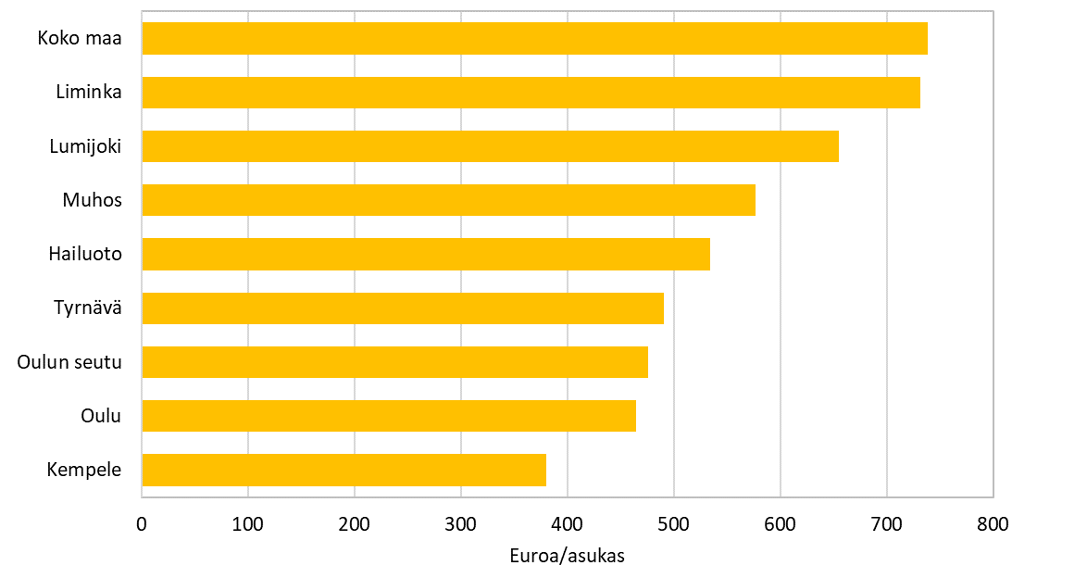
Vuosikate kunnittain 2020

